Slide 1
Projeto final de R
Nome: Gustavo do Vale Ferreira
RA:22253081
Base de Dados: Germany Cars R

Slide 2
Sobre a base de dados
A base de dados em questão é um conjunto de informações sobre carros que estão na Alemanha, a base conta com carros em circulação dos anos de 2011 a 2021, com seu último update no ano de 2021, a base tem 46.405 observações e 10 variáveis:
mileage: Representa a quilometragem do veículo, ou seja, a distância percorrida pelo carro até o momento da coleta dos dados.
make: Refere-se à marca do carro, indicando o fabricante do veículo.
model: Indica o modelo específico do carro, fornecendo informações adicionais sobre o veículo além da marca.
fuel: Indica o tipo de combustível utilizado pelo carro, como gasolina, diesel ou outro.
gear: Representa o tipo de transmissão do veículo, podendo ser manual ou automática.
offerType: Indica se o carro é usado, ou seja, está sendo oferecido para venda como um veículo de segunda mão.
price: Refere-se ao preço do carro, expresso em uma unidade monetária (provavelmente na moeda local).
hp: Representa a potência do motor do veículo, medida em cavalos-vapor (cv).
year: Indica o ano de fabricação do carro.
chance_venda: Estimativa relacionada à probabilidade de venda do veículo.
Esses são os principais atributos presentes na base de dados, que fornecem informações sobre carros usados, incluindo detalhes como quilometragem, marca, modelo, combustível, transmissão, tipo de oferta, preço, potência do motor, ano de fabricação e chance de venda.

Slide 3

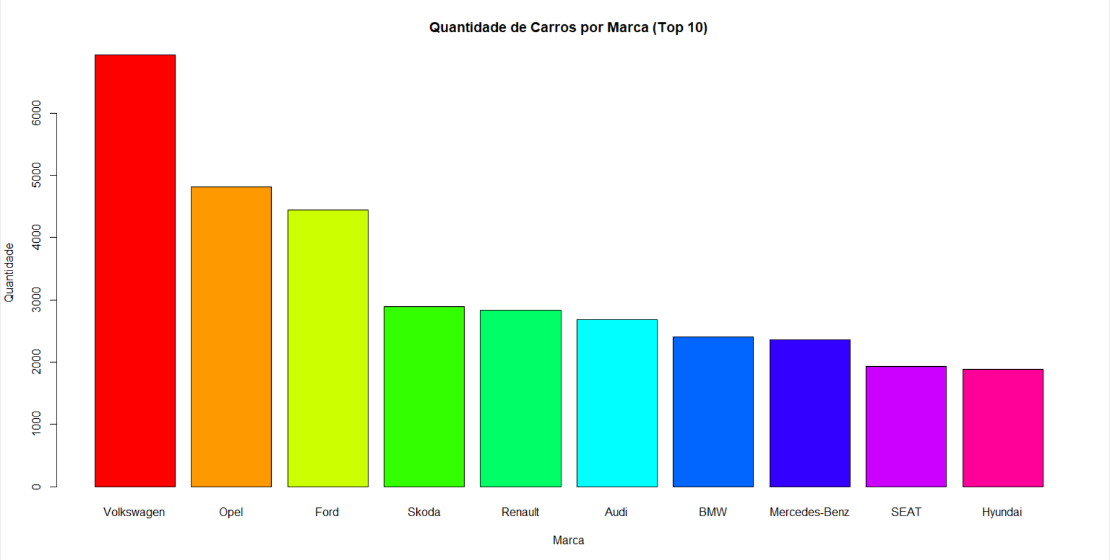

distribuição dos carros por marca
O resultado do código é um gráfico de barras que mostra a quantidade de carros por marca, considerando apenas as 10 marcas mais frequentes na base de dados. O eixo x representa as marcas e o eixo y representa a quantidade de carros. O gráfico possui o título "Quantidade de Carros por Marca (Top 10)", com rótulos "Marca" para o eixo x e "Quantidade" para o eixo y. As barras são coloridas com diferentes cores, e cada barra representa uma marca específica. A altura de cada barra representa a quantidade de carros da respectiva marca. Essa visualização permite identificar as marcas mais comuns na base de dados e ter uma noção da distribuição dos carros por marca.

Slide 4
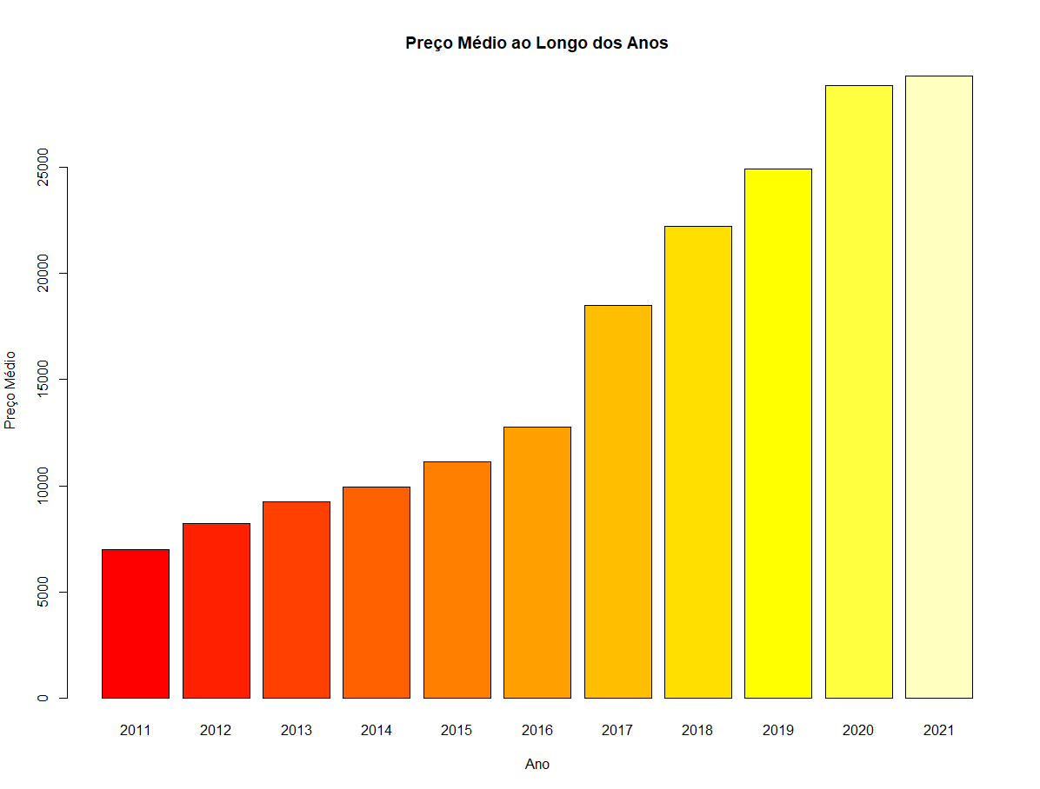
variação do preço médio dos carros
O resultado do código é um gráfico de barras que mostra o preço médio dos carros ao longo dos anos. Cada barra representa um ano e a altura da barra representa o preço médio dos carros nesse ano. O gráfico tem o título "Preço Médio ao Longo dos Anos", com o eixo x representando os anos e o eixo y representando o preço médio. A paleta de cores utilizada é a "heat.colors", que atribui cores diferentes para cada barra, tornando mais fácil a distinção visual dos valores. O gráfico permite visualizar a variação do preço médio dos carros ao longo dos anos e identificar possíveis tendências ou padrões.

Slide 5
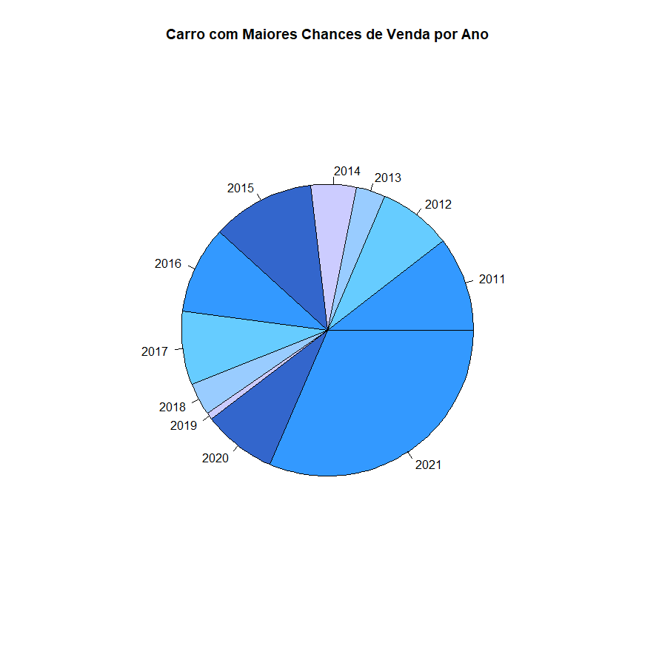

Análise de Carros com Maiores Chances de Venda por Ano
Gráfico de pizza com rótulos de ano:
Título: "Carro com Maiores Chances de Venda por Ano“
Cada setor do gráfico representa um carro selecionado.
Os rótulos de texto dentro dos setores indicam o ano do carro selecionado.
As cores dos setores são determinadas pelo vetor de cores personalizadas.
Gráfico de pizza com rótulos de modelo:
Título: "Carro com Maiores Chances de Venda por Ano“
Cada setor do gráfico representa um carro selecionado.
Os rótulos de texto dentro dos setores indicam o modelo do carro selecionado.
As cores dos setores são determinadas pelo vetor de cores personalizadas.
A fórmula utilizada para calcular a pontuação de chance de venda é price * mileage / year. Essa fórmula considera três variáveis: o preço do carro, a quilometragem e o ano do carro. Multiplicando o preço pela quilometragem e dividindo pelo ano, obtém-se uma pontuação que reflete a relação entre esses três fatores. O carro com a maior pontuação em cada ano é selecionado como o carro com as maiores chances de venda para aquele ano específico.

Slide 6
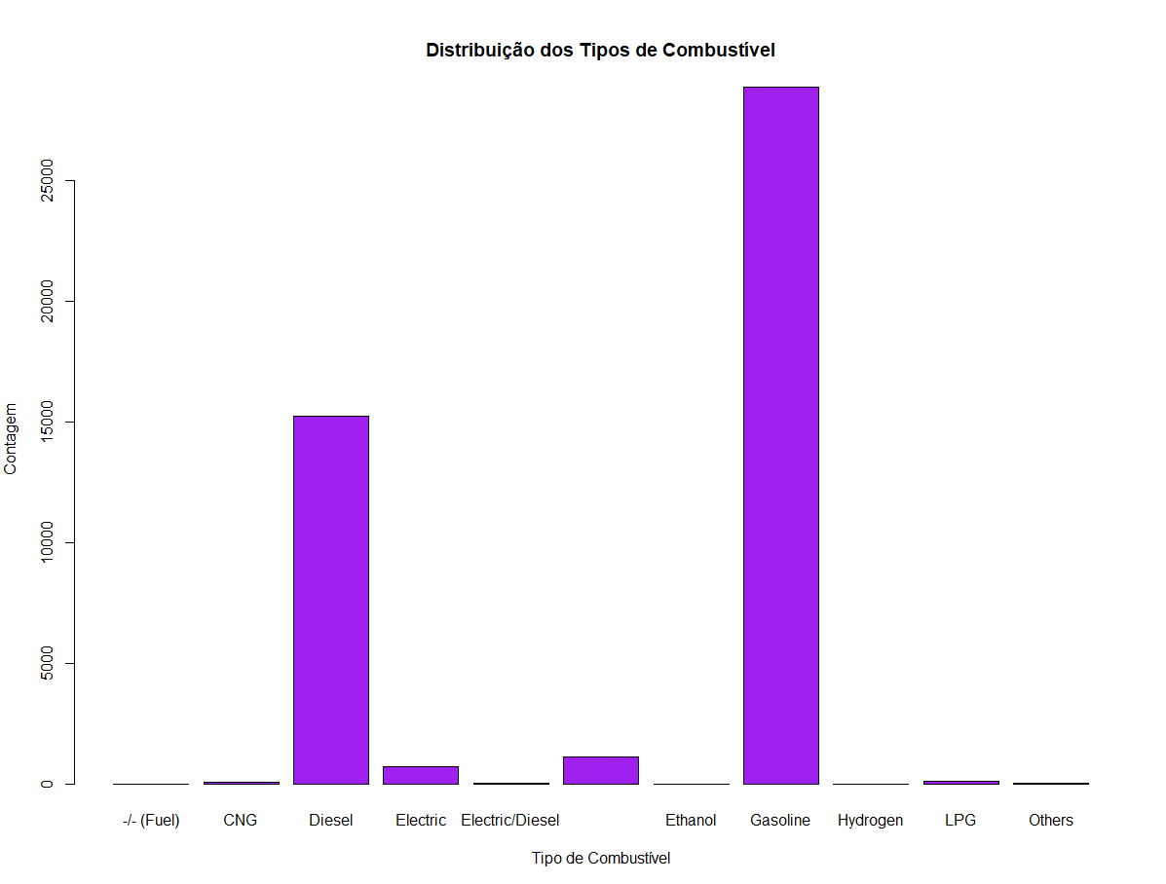
Distribuição dos Tipos de Combustível em Carros
O código apresentado gera um gráfico de barras que representa a distribuição dos tipos de combustível em carros. O gráfico mostra a contagem de ocorrências de cada tipo de combustível na base de dados.
O título do gráfico é "Distribuição dos Tipos de Combustível" e os eixos são rotulados como "Tipo de Combustível" para o eixo x e "Contagem" para o eixo y. A cor utilizada nas barras é roxa.
Essa visualização fornece uma visão geral da distribuição dos diferentes tipos de combustível presentes na base de dados de carros. Permite identificar quais combustíveis são mais comuns ou predominantes na amostra de carros analisada.

Slide 7
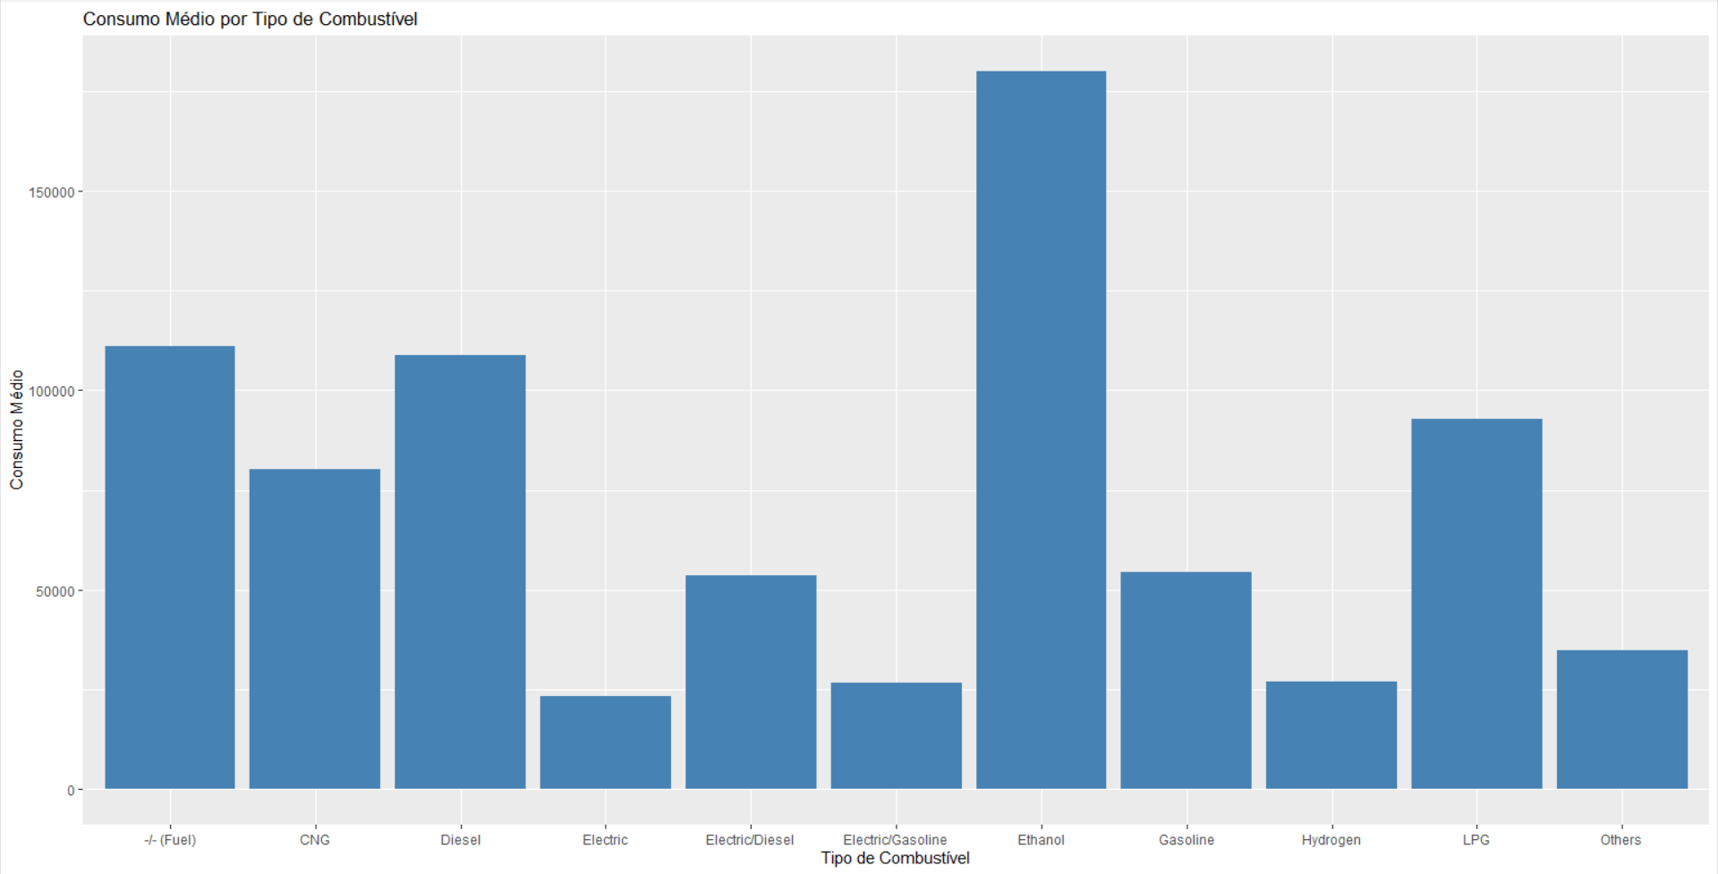
Consumo Médio por Tipo de Combustível
O código utiliza a biblioteca ggplot2 para gerar um gráfico de barras que representa o consumo médio por tipo de combustível em carros. O cálculo do consumo médio é realizado usando a função aggregate, agrupando os dados pela variável "fuel" (tipo de combustível) e calculando a média da variável "mileage" (quilometragem).
O título do gráfico é "Consumo Médio por Tipo de Combustível", e os eixos são rotulados como "Tipo de Combustível" para o eixo x e "Consumo Médio" para o eixo y. As barras do gráfico são preenchidas com a cor "steelblue".
Essa visualização fornece uma comparação do consumo médio entre os diferentes tipos de combustível presentes na base de dados de carros. Permite identificar quais tipos de combustível têm um consumo médio mais alto ou mais baixo, auxiliando na compreensão das características de consumo dos diferentes combustíveis.

Slide 8
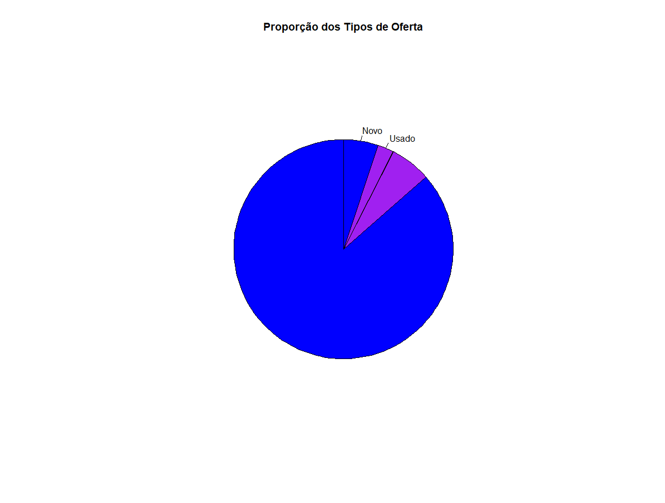
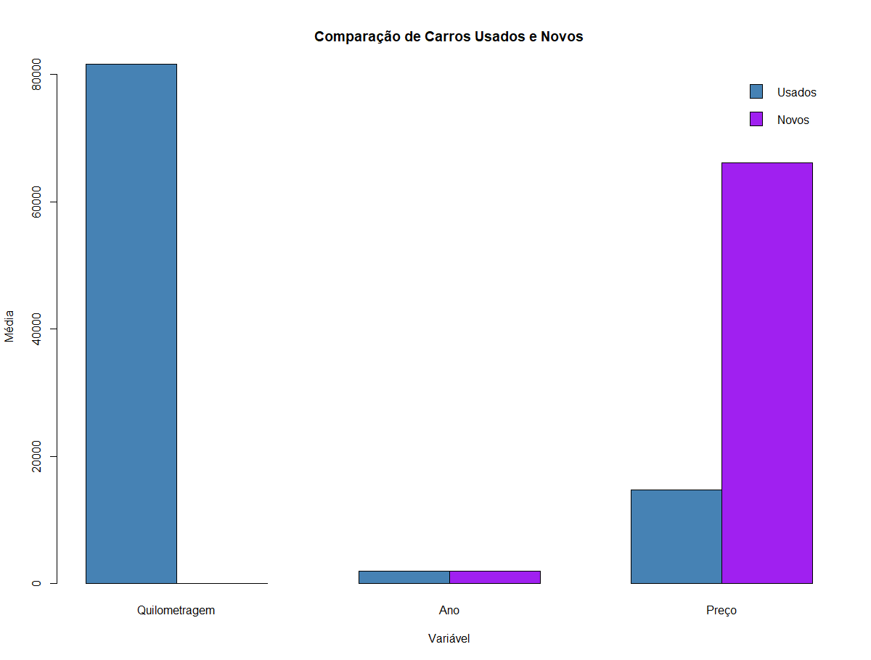
Análise Comparativa de Carros Usados e Novos
O código apresenta uma série de análises comparativas entre carros usados e novos. Os resultados obtidos foram:
Gráfico de Setores: Proporção dos Tipos de Oferta
O gráfico de setores (pie chart) mostra a proporção dos tipos de oferta de carros, sendo "Novo" e "Usado". As cores utilizadas são azul e roxo, respectivamente.
Cálculo do Preço Médio:
É calculado o preço médio dos carros usados e novos. Os resultados são impressos no console.
Com base nos preços médios, é determinado o melhor custo-benefício, informando se é mais vantajoso comprar um carro usado ou novo.
Legenda:
Uma legenda é adicionada ao gráfico de setores para representar as categorias "Carro Usado" e "Carro Novo". As cores utilizadas são azul e roxo, respectivamente.
Comparação das Médias:
São calculadas as médias de quilometragem, ano e preço para carros usados e novos.
As médias são comparadas e apresentadas em um gráfico de barras lado a lado, mostrando as variáveis (quilometragem, ano e preço) no eixo x e a média no eixo y.
O gráfico é intitulado como "Comparação de Carros Usados e Novos".
Essas análises permitem comparar e identificar diferenças nos tipos de oferta, preços médios e médias de características (quilometragem, ano e preço) entre carros usados e novos.

